Slide 1
Tabela de Dispersão Dinâmica
Estrutura de Dados II

Slide 2
Introdução
Uma tabela de dispersão de tamanho m transforma uma chave em um endereço no intervalo [0, m-1] através da aplicação de uma função de dispersão h
60
0
96
1
h(x) = x mod 5
17
m = 5
2
78
3
59
4
chaves
78
60
96
59
17

Slide 3
Introdução
Com a utilização de uma função de dispersão é possível armazenar e buscar elementos com custo O(1)
A função de dispersão pode ser construída por vários métodos:
Divisão
Dobra
Multiplicação
Análise de Dígitos
Independentemente do método utilizado, duas chaves podem ser mapeadas para o mesmo compartimento, problema conhecido por colisão

Slide 4
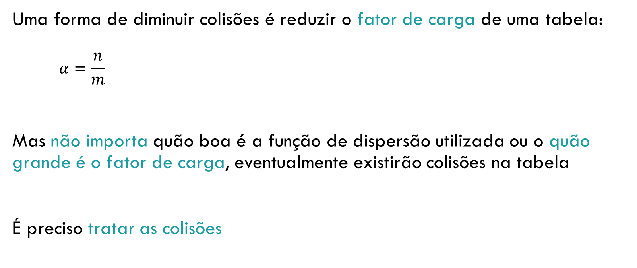
Introdução
Uma forma de diminuir colisões é reduzir o fator de carga de uma tabela:
$$α=\frac{n}{m}$$
Mas não importa quão boa é a função de dispersão utilizada ou o quão grande é o fator de carga, eventualmente existirão colisões na tabela
É preciso tratar as colisões
n | Número de elementos
m | Tamanho da tabela

Slide 5
Introdução
O tratamento de colisões consiste em armazenar as chaves que colidem em:
Listas encadeadas:
Encadeamento exterior
Encadeamento interior
Dentro da tabela, sem uso de encadeamento
Endereçamento aberto

Slide 6
Tabela de Dispersão Dinâmica
A tabela de dispersão estudada adapta-se muito bem para um conjunto de dados relativamente estático
O número de compartimentos da tabela não varia
Se a quantidade de dados cresce com o tempo e o fator de carga α = n/m atinge um valor limite (maior que 1, por exemplo) é preciso redimensionar a tabela de dispersão
60
0
96
1
17
2
m = 5
78
3
59
4
78
60
96
59
17

Slide 7
Tabela de Dispersão Dinâmica
Os problemas decorrentes do aumento na dimensão da tabela são:
A função de dispersão deve ser modificada
Todos os nós devem ser realocados
60
0
96
1
h(x) = x mod 5
2
m = 5
78
3
59
4
chaves
78
60
96
59

Slide 8
Tabela de Dispersão Dinâmica
Realocar todos os nós de uma tabela de dispersão possui um custo alto: O(n)
h₀(x) = x mod 5
h₁(x) = x mod 7
60
0
0
96
1
78
1
2
m = 5
2
78
3
59
3
m = 7
59
4
60
4
96
5
78
60
96
59
60
96
78
59
6

Slide 9
MÉTODO DA EXPANSÃO LINEAR
O método de expansão linear permite aumentar o tamanho da tabela de dispersão gradativamente minimizando o seu impacto
Expande um compartimento por vez
Expandir p significa “criar” um novo compartimento q no final da tabela
h(x) = x mod 5
60
p
96
m = 5
78
59
q
chaves
78
60
96
59
Notes:
Vamos assumir por um instante que a criação de um único compartimento é possível.

Slide 10
MÉTODO DA EXPANSÃO LINEAR
As chaves originalmente com endereço base p são distribuídas entre p e q
h(x) = x mod 5
60
p
96
m = 5
78
59
q
chaves
78
60
96
59

Slide 11
MÉTODO DA EXPANSÃO LINEAR
Quando todos os compartimentos forem expandidos a tabela terá dobrado de tamanho
h(x) = x mod 5
60
96
m = 5
78
59
m = 10
chaves
78
60
96
59

Slide 12
MÉTODO DA EXPANSÃO LINEAR
A expansão linear utiliza o encadeamento exterior
Ao expandir um compartimento é necessário apenas ajustar ponteiros da lista
A expansão é feita sempre que o fator de carga atingir um limite máximo
Isso retorna o fator de carga ao limite aceitável
60
65
96
h(x) = x mod 5
m = 5
78
59
14
chaves
78
60
96
59
14

Slide 13
MÉTODO DA EXPANSÃO LINEAR
Como o endereçamento é mantido ao longo do processo?
Inicialmente os endereços são obtidos com a função h₀(x) = x mod 5
Após expansão os endereços serão obtidos com h₁(x) = x mod 10
Usando a função h₀(x) = x mod 5
Para pertencer ao compartimento 0, o último dígito da chave deve ser 0 ou 5
Usando a função h₁(x) = x mod 10
As chaves com último dígito 0 ainda pertencem ao compartimento 0
As chaves com último dígito 5 irão para o novo compartimento
Nenhuma das chaves dos demais compartimentos sofrem alterações

Slide 14
MÉTODO DA EXPANSÃO LINEAR
Dada uma chave x, computa-se h₀(x)
Seja p o primeiro compartimento não expandido
Se h₀(x) < p, o compartimento já foi expandido
O endereço é recalculado com h₁(x)
Quando toda a tabela tiver sido expandida, todos os endereços serão calculados com h₁(x)

Slide 15
MÉTODO DA EXPANSÃO LINEAR
Para o caso geral é necessário conhecer l, o número de expansões da tabela:
A função de dispersão é h_{l} = x mod (m * 2^{l} )
A variável p aponta para o próximo compartimento a ser expandido
Inicialmente p = 0 e l = 0
Algoritmo: Calcular o endereço da chave x
procedimento mapear(x, ender, p, l )
| ender = h_{l} (x)
| se ender < p então
| | ender = h_{l+1}(x)
Notes:
Variáveis em negrito representam retorno

Slide 16
Implementação DA EXPANSÃO LINEAR
A implementação da expansão requer um vetor que possa ser expandido
Algumas linguagens de programação oferecem esse recurso*
Outra solução é utilizar uma estrutura de armazenamento em dois níveis
seg
0
dir
1
0
2
1
3
2
4
5
6
7
8
9
Notes:
* Implica na realocação completa do vetor, não é a melhor solução

Slide 17
Implementação DA EXPANSÃO LINEAR
A tabela é composta por segmentos de tamanho fixo m
Um diretório controla os segmentos em uso
O diretório pode ser alocado estaticamente ou crescer dinamicamente*
A alocação dos segmentos é feita durante o processo de expansão
seg
0
dir
1
0
2
m = 5
1
3
2
4
5
6
7
m = 5
8
9
Notes:
* O diretório pode usar um vetor que cresce dinamicamente, se o objetivo é realmente ter uma tabela que cresça sem limitações.

Slide 18
Implementação DA EXPANSÃO LINEAR
Para localizar um certo compartimento c deve-se:
Determinar o índice do diretório que aponta para o segmento que contém c
id = c / m
Calcular o índice do segmento que corresponde a c
is = c mod m
Final: dir[id]→seg[is]
seg
0
0
dir
1
1
0
2
2
m = 5
1
3
3
2
4
4
5
0
6
1
7
2
m = 5
8
3
9
4

Slide 19
Exercício
Dado o valor m=3, a função de dispersão h_{l} = x mod (m · 2^{l} ) e as chaves x de valores 23, 4, 55, 12, 5, 8, 90, 34, 54, 2, 45 e 67, construir a tabela de dispersão correspondente a todas as expansões para 0 ≤ l ≤ 2.

Slide 20
Resumo
Quando não se pode prever o número de elementos armazenados em uma tabela de dispersão é preciso utilizar uma solução dinâmica
O número de compartimentos da tabela cresce com o tempo
Os problemas decorrentes do aumento na dimensão da tabela são:
A função de dispersão deve ser modificada
Todos os nós devem ser realocados (re-hashing)
O método de expansão linear permite aumentar o tamanho da tabela de dispersão gradativamente, minimizando o seu impacto

